Slide 1

BÁO CÁO ĐỒ ÁN CUỐI KỲ
MÔN: LẬP TRÌNH TRỰC QUAN
ĐỀ TÀI: PHẦN MỀM PAINT
GIẢNG VIÊN HƯỚNG DẪN:
Thầy Lê Thanh Trọng
Thầy Huỳnh Tuấn Anh
SINH VIÊN THỰC HIỆN:
Bùi Đình Lộc thọ 13520844
Lê Tấn Thịnh 13520836

Slide 2
MỤC LỤC
Giới thiệu GDI+
Thiết kế phần mềm
Luồng sự kiện
Các kỹ thuật dùng trong phần mềm
Website và tài liệu tham khảo
Demo

Slide 3
I.Giới thiệu GDI+
GDI (Graphics Development Interface) là các API của Windows cung cấp các hàm và các cấu trúc dữ liệu cần thiết để tạo ra những hình ảnh đồ họa 1 cách nhanh chóng và hiệu quả ra các thiết bị phần cứng (như màn hình, máy in).
GDI+ cải thiện GDI với các đặc điểm mới và tối tưu các đặc điểm đã có ở GDI.

Slide 4
I.Giới thiệu GDI+
Trong Microsoft Visual Studio, GDI+ có trong khối hợp ngữ System.Drawing.dll, 1 vài namespace trong đó là:
System.Drawing.Design;
System.Drawing;
System.Drawing.Imaging;
System.Drawing.Drawing2D;
System.Drawing.Printing;
System.Drawing.Text;
Các thư viện sử dụng trong đồ án:
System.Drawing;
System.Drawing.Imaging;

Slide 5
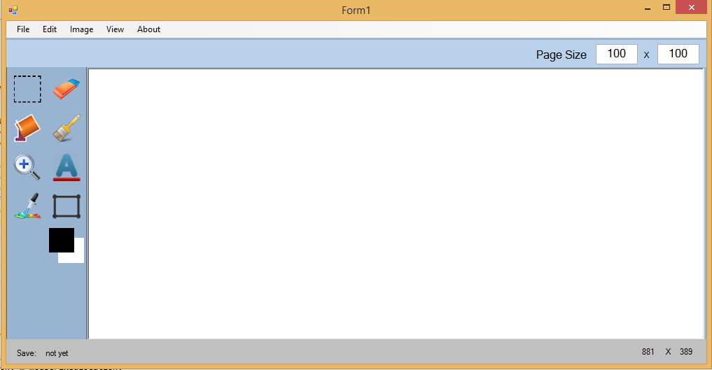
II.Thiết kế phần mềm
1.Giao diện màn hình

Slide 6
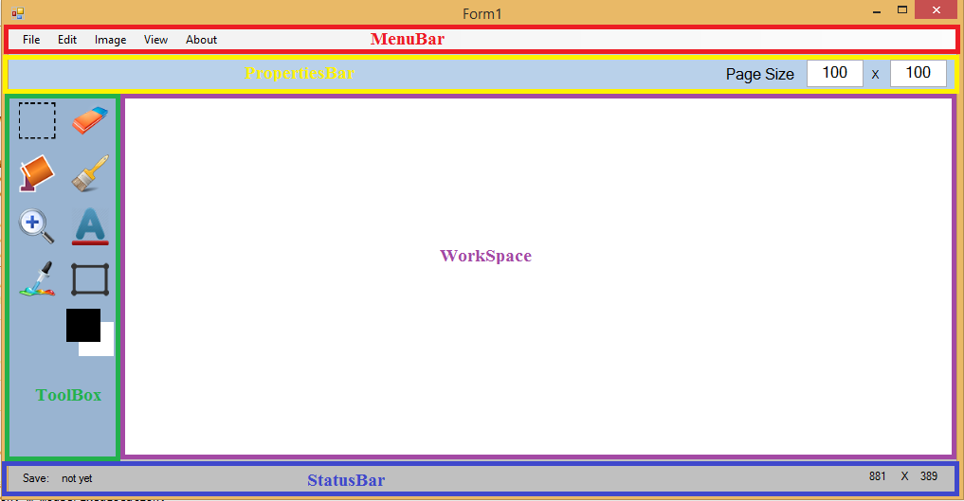
II.Thiết kế phần mềm
Chứa các menu để
người dùng thao tác
lên bảng vẽ như(New,
Open, Save, Undo, Redo, Convert…)
Hiển thị các thuộc tính
của công cụ mà người
dùng chọn, từ đó có thể
chỉnh sửa sao cho phù hợp
Bảng vẽ (Người
dùng sử dụng các
công cụ để vẽ lên
đây)
Chứa các công cụ hỗ
trợ vẽ ( như: Brush,
Eraser, Marquee,
Zoom, Fill, Text, Shape,
LeftColor, RightColor,
ColorPicker)
Hiện thị trạng thái của bảng vẽ
(Kích thước của trang vẽ, đã được lưu hay chưa)

Slide 7


II.Thiết kế phần mềm
2.Các chức năng chính
Marquee
Hỗ trợ cắt và di chuyển 1 phần ảnh trên WorkSpace
Fill
Tô màu trên 1 vùng

Slide 8



II.Thiết kế phần mềm
Eraser
(Cục tẩy) dùng để xóa các nét vẽ
Brush
(Cọ vẽ) dùng để vẽ lên WorkSpace
Zoom
Hỗ trợ phóng to ảnh trên WorkSpace

Slide 9



II.Thiết kế phần mềm
Text
TextBox dùng để nhập các ký tự
Color Picker
Lấy màu tại vị trí click chuột và cài đặt màu cho LeftColor
Shape
Hỗ trợ vẽ đường thẳng, hình tam giác, tứ giác, ngũ giác, lục giác lên WorkSpace

Slide 10

II.Thiết kế phần mềm
Colors
Hiển thị màu hiện tại(LeftColor: chuột trái, RightColor: chuột phải) của công cụ vẽ, khi click vào sẽ hiển thị hộp thoại chọn màu

Slide 11
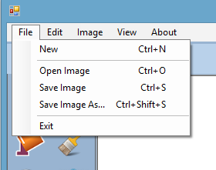
II.Thiết kế phần mềm
3.Các chức năng của menu
Menu File
New: Tạo WorkSpace mới
Open Image: Mở một hình có sẵn
Save Image: Lưu ảnh
Save Image As: Lưu ảnh dưới dang…
Exit: Thoát chương trình

Slide 12
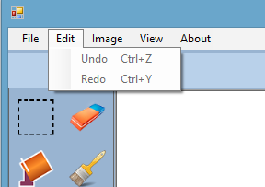
II.Thiết kế phần mềm
Menu Edit
Undo: Lùi về trước 1 thao tác
Redo: Tiến về trước 1 thao tác

Slide 13
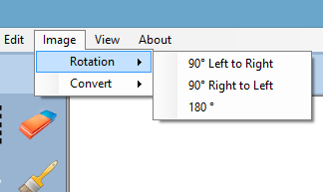
II.Thiết kế phần mềm
Menu Image
Rotation
90° Left to Right : Xoay ảnh sang phải 90 độ
90° Right to Left: Xoay ảnh sang trái 90 độ
180° : Xoay ảnh 180 độ

Slide 14
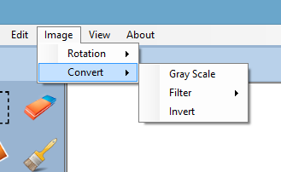
II.Thiết kế phần mềm
Menu Image
Convert
Gray Scale: Chuyển sang ảnh xám
Filter: Lọc màu
Invert: Chuyển sang màu âm bảng

Slide 15
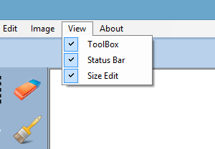
II.Thiết kế phần mềm
Menu View
ToolBox: Ẩn, hiện thanh ToolBox
StatusBar: Ẩn, hiện thanh StatusBar
Size Edit: Ẩn, hiện công cụ thay đổi kích thước WorkSpace (Page Size nằm bên góc phải)

Slide 16
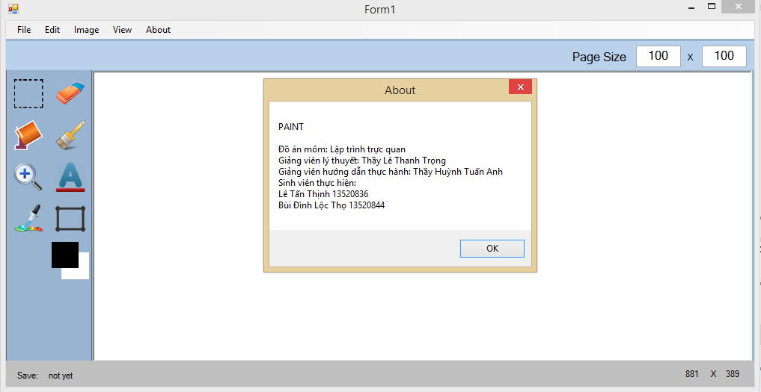
II.Thiết kế phần mềm
Menu About
Hiển thị thông tin về tác giả và giảng viên hướng dẫn

Slide 17
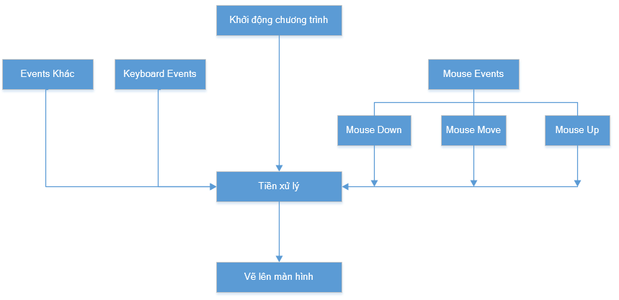
III.Luồng sự kiện

Slide 18
IV.Các kỹ thuật dùng trong phần mềm
1.Thuật toán Flood Fill
Là thuật toán dùng tô màu được dùng cho chức năng fill
Nguyên lý hoạt động:
Lấy 1 điểm gốc ban đầu đó là điểm nhấp chuột xuống vùng tô màu và nhét vào Stack.
Tiếp đến ta quét các pixel phía bên trên đến khi gặp pixel màu khác với màu nền hoặc là chạm tới cạnh bên trên của Bitmap.
Ta bắt đầu tô màu các pixel từ trên xuống dưới cho đến khi gặp pixel khác màu mới màu nền hoặc chạm cạnh dưới của Bitmap. Trong quá trình tô màu xuống bên dưới thì ta sẽ kiểm tra phía bên trái và bên phải của pixel đang tô màu có giống màu nền không (tức là chưa được tô) nếu giống thì ta sẽ thêm vào Stack, và chỉ lấy 1 lần bên trái và 1 lần bên phải (dùng 2 biến bool để xác định xem đã lấy chưa, một biến cho bên trái và 1 biến cho bên phải).
Sau khi tô xong đường thẳng đầu tiên thì ta tiếp tục lấy điểm tiếp theo trong Stack và thực hiện lại, vòng lặp sẽ kết thúc khi số phần tử trong Stack hết.

Slide 19
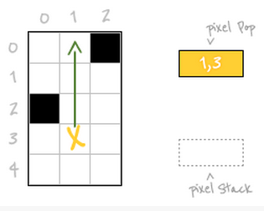
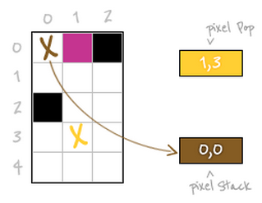
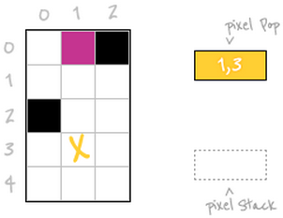
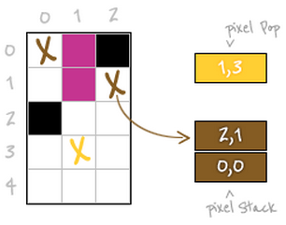

Slide 20
IV.Các kỹ thuật dùng trong phần mềm
2.Lock bits
Là kĩ thuật dùng để cải tiến việc Get/Set màu của pixel.
Trong C# nếu chúng ta truy xuất để lấy màu và tô màu cho pixel trong 1 Bitmap lớn nhiều lần và liên tục sẽ gây ra hiện tượng đơ chương trình nếu máy yếu có thể bị crash.
Nguyên lý hoạt động:
Đầu tiên ta sẽ cần một đối tượng BitmapData và khóa vùng cần xử lý của Bitmap lại thông qua phương thức LockBits.
Sau khi lấy được BitmapData ta sẽ dùng 1 con trỏ int (IntPtr) để lấy pixel đầu tiền trong BitmapData.
Tiếp đến ta sẽ lấy độ dài của của ma trận pixel, ở đây ma trận là mảng 1 chiều, BitmapData có hỗ trợ thuộc tính Stride = Width * 4 (4 ở đây là vì 1 pixel có 4 thuộc tính là ARGB).
Sau khi có độ dài ma trận pixel của Bitmap ta tạo 1 mảng kiểu byte sau đó copy dữ liệu từ BitmapData sang ma trận này thông qua con trỏ Int đã lấy ở trên, ta dùng hàm System.Runtime.InteropServices.Marshal.Copy của C#.
Mọi việc xử lý sẽ được thực hiện trên ma trận kiểu byte trên.
Sau khi xử lý xong thì ta UnlockBits bằng cách copy lại dữ liệu từ mảng kiểu byte sang vị trí con trỏ int và dùng phương thức UnlockBits của Bitmap với tham số truyền vào là BitmapData.

Slide 21
V. Website và tài liệu tham khảo
Thuật toán tô màu:
http://vietgamedev.net/forum/thread/206/help-gi%E1%BA%A3i-thu%E1%BA%ADt-t%C3%B4-m%C3%A0u-loang/
Tham khảo các thư viện của C#:
http://stackoverflow.com, https://msdn.microsoft.com và cùng các website khác.

Slide 22
DEMO

